Slide 1
Agenda
缘起
IO与恢复的“暧昧”关系
破局
相关问题单“透析”
总结
TODO

Slide 2
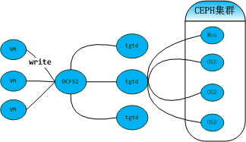
缘起
FENCE之谜
FENCE主因：
在OCFS2文件系统内部有检测机制，每隔2s会对检测对象进行一次读或写超时，如果发生超时会启动检测30次，如果30次均超时无响应，采取系统重启策略；

Slide 3
缘起
FENCE之谜
哪些场景会导致FENCE机制触发 ？
1、前端网络异常，包括：连接tgt异常，tgt连接集群异常；
2、tgt服务器不可用；
3、集群异常
集群不可用，副本数少于最小副本数；
集群故障恢复中，集群负载过高；
集群扩容缩容或网络异常，全量恢复中，集群负载过高；
Monitor异常；
OSDMap变化频率较高，导致PG重复Peering，导致PG不可用；
创建/删除/克隆快照，前端fio随机小写4K；
4、集群负载过高；

Slide 4
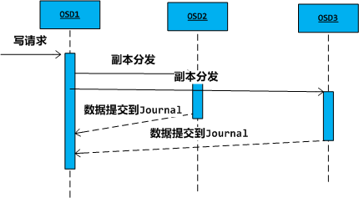
缘起
FENCE之谜
之集群异常
正常IO流程

Slide 5
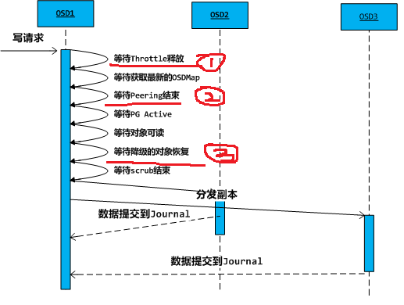
缘起
FENCE之谜
之集群异常
挂起IO流程

Slide 6
缘起
结论：
1、可优化点
Peering优化；
降级恢复优化；
2、不可优化点
Throttle耗尽，等待释放；
系统满负荷，磁盘util 100%，等待队列较大，导致 A、读磁盘时间不可控，B、分发的副本响应时间不可控
3、不可控点
负载较高时，包括CPU负载，磁盘负载，Peering->Active不可控；
集群异常时，osd down导致osdmap变化多次，导致Peering重复执行；
增加主机或者删除主机时，crush重映射，导致部分PG映射到完全不同的OSD，导致backfilling时，分发副本数较大，时间不可控；
4、其他异常
集群OSD进程异常退出，由up->down耗时可能会达到20s+，导致客户端连接OSD后，一直无法得到响应；
Monitor进程异常退出，服务临时不可用，需要重新连接Monitor，或者Monitor在Electing or paxos阶段，服务临时不可用，导致IO挂起一段时间，可能在30s以内；
FENCE之谜
之集群异常

Slide 7
缘起
Hi, cephers, Sage and Haomai
Recently we stuck of the performance down problem when recoverying. The scene
is simple:
1. run fio with rand write(bs=4k)
2. stop one osd; sleep 10; start the osd
3. the IOPS drop from 6K to about 200
We now know the SSD which that osd on is the bottleneck when recovery. After
read the code, we find the IO of that
SSD come from two ways:
1. normal recovery IO
2. user IO but in the missing list, need to recovery the 4M object first.
So our first step is limit the recovery IO to slow down the stress of that SSD.
That helps in some scene, but not this one.
We have 36 OSD with 3 replicas, so when one osd down, about 1/12 objects will
be in degraded state.
When we run fio with 4k randwrite, about 1/12 io will stuck and need to
recovery the 4M object first.
That really enlarge the stress the that SSD.
In order to reduce the enlarge impact, we want to change the default size of
the object from 4M to 32k.
We know that will increase the number of the objects of one OSD and make remove
process become longer.
Hmm, here i want to ask your guys is there any other potential problems will
32k size have? If no obvious problem, will could dive into
it and do more test on it.
Many thanks!
--------------
hzwulibin
2015-12-23
社区困惑

Slide 8
缘起
社区困惑
I assume the objects on the OSDs filesystem will become 32k when you do this.
So if you have 1TB of data on one OSD you will have 31 million files == 31
million inodes
This is excluding the directory structure which also might be significant.
If you have 10 OSDs on a server you will easily hit 310 million inodes.
You will need a LOT of memory to make sure the inodes are cached but even then
looking up the inode might add significant latency.
My guess is it will be fast in the beginning but it will grind to an hold when
the cluster gets fuller due to inodes no longer being in memory.
Also this does not take in any other bottlenecks you might hit in ceph which
other users can probably answer better.
Cheers,
Robert van Leeuwen

Slide 9
缘起
社区困惑
Hi, Robert
Also, i tested it on XFS use mdtest, here is the result:
$ sudo ~/wulb/bin/mdtest -I 10000 -z 1 -b 1024 -R -F
SUMMARY: (of 1 iterations)
Operation Max Min Mean Std Dev
--------- --- --- ---- -------
File creation : 44660.505 44660.505 44660.505 0.000
File stat : 693747.783 693747.783 693747.783 0.000
File read : 365319.444 365319.444 365319.444 0.000
File removal : 62064.560 62064.560 62064.560 0.000
Tree creation : 69680.729 69680.729 69680.729 0.000
Tree removal : 352.905 352.905 352.905 0.000
From what i tested, the speed of File stat and File read are not slow down
much. So, could i say the speed of OP like
lookup a file will not decrease much, just increase the number of the files?
------------------
hzwulibin
2015-12-23

Slide 10
IO与恢复的“暧昧”关系
概念
临时性故障恢复（增量恢复, recovering）
Ceph 引入了 PGLog 的概念，顾名思义，PGLog由PG维护并且记录了该PG所有的操作，其非常类似于关系型数据库领域的 undo log，PGLog 通常只保存 PG 最近几千条的操作记录，但是在PG处于Degraded状态时，PGLog会保存更多的日志条目期望能在故障 PG 重新上线后用来恢复数据。
永久性故障恢复（全量恢复,backfilling）
那么如果在 N 天之后或者发生了永久故障需要新盘加入集群，或者增加主机，PGLog就无法起到恢复数据的作用，这时候就需要 backfill(全量拷贝) 流程介入。
---源自WangHaoMai文章 http://www.wzxue.com/ceph-recovery/

Slide 11
IO与恢复的“暧昧”关系
故障发生后，如果一定时间后重新上线故障 OSD，那么 PG 会进行以下流程:
1. 故障 OSD 上线，通知 Monitor 并注册，该 OSD 在上线前会读取存在持久设备的 PGLog，
2. Monitor 得知该 OSD 的旧有 id，因此会继续使用以前的 PG 分配，之前该 OSD 下线造成的 Degraded PG 会被通知该 OSD 已重新加入
3. 这时候分为两种情况，注意这个情况下 PG 会标志自己为 Peering 状态并暂时停止处理请求:
3.1 第一种情况是故障 OSD 所拥有的 Primary PG
3.1.1 它作为这部分数据"权责"主体，需要发送查询 PG 元数据请求给所有属于该 PG 的 Replicate 角色节点。
3.1.2 该 PG 的 Replicate 角色节点实际上在故障 OSD 下线时期间成为了 Primary 角色并维护了“权威”的 PGLog，该 PG 在得到故障 OSD 的 Primary PG 的查询请求后会发送回应
3.1.3 Primary PG 通过对比 Replicate PG 发送的元数据和 PG 版本信息后发现处于落后状态，因此它会合并得到的 PGLog并建立“权威” PGLog，同时会建立 missing 列表来标记过时数据
3.1.4 Primary PG 在完成“权威” PGLog 的建立后就可以标志自己处于 Active 状态
3.2 第二种情况是故障 OSD 所拥有的 Replicate PG
3.2.1 这时上线后故障 OSD 的 Replicate PG 会得到 Primary PG 的查询请求，发送自己这份“过时”的元数据和 PGLog
3.2.2 Primary PG 对比数据后发现该 PG 落后并且过时，比通过 PGLog 建立了 missing 列表
3.2.3 Primary PG 标记自己处于 Active 状态
4. PG 开始接受 IO 请求，但是 PG 所属的故障节点仍存在过时数据，故障节点的 Primary PG 会发起 Pull 请求从 Replicate 节点获得最新数据，Replicate PG 会得到其他 OSD 节点上的 Primary PG 的 Push 请求来恢复数据
5. 恢复完成后标记自己 Clean
第三步是 PG 唯一不处理请求的阶段，它通常会在 1s 内完成来减少不可用时间。但是这里仍然有其他问题，比如在恢复期间故障 OSD 会维护 missing 列表，如果 IO 正好是处于 missing 列表的数据，那么 PG 会进行恢复数据的“插队”操作，主动将该 IO 涉及的数据从 Replicate PG 拉过来，提前恢复该部分数据。这个情况造成的延迟大概在几十毫秒，通常来说是可接受的。
增量恢复详述

Slide 12
IO与恢复的“暧昧”关系
全量恢复详述
上面的流程的前提故障 OSD 在 PGLog 保存的最大条目数以内加入集群都会利用 PGLog 恢复，那么如果在 N 天之后或者发生了永久故障需要新盘加入集群时，PGLog 就无法起到恢复数据的作用，这时候就需要 backfill(全量拷贝) 流程介入。backfill 会将所有数据复制到新上线的 PG，这里的流程跟上述过程基本一致，唯一的差异就是在第三步 Primary PG 发现 PGLog 已经不足以恢复数据时，这时候同样分为两种情况:
故障 OSD 拥有 Primary PG，该 PG 在对比 PGLog 后发现需要全量拷贝数据，那么毫无疑问 Primary PG 在复制期间已经无法处理请求，它会发送一个特殊请求给 Monitor 告知自己需要全量复制，需要将 Replicate PG 临时性提升为 Primary，等到自己完成了复制过程才会重新接管 Primary 角色
故障 OSD 拥有 Replicate PG，该 PG 的 Primary 角色会发起 backfill 流程向该 PG 复制数据，由于故障 OSD 是 Replicate 角色，因此不影响正常 IO 的处理

Slide 13
IO与恢复的“暧昧”关系
恢复带来的IO延迟
1、增量恢复
如果IO命中missing列表中对象，那么优先Pull或Push对象，然后才能继续IO，这个在系统负载极高的情况下，延迟往往不可控制，导致这个IO链条延迟不可控；
随着命中对象的增多，后端对象恢复数量不可控，导致集群负载较高，形成恶性循环；
2、全量恢复
恢复速度较快，导致集群负载较高，形成恶性循环；
如果是增删主机导致的backfilling，存在部分PG映射完全变化的情况，导致actingbackfill集合存在翻倍的数量，对象副本数翻倍，导致IO分发到响应时间翻倍；

Slide 14
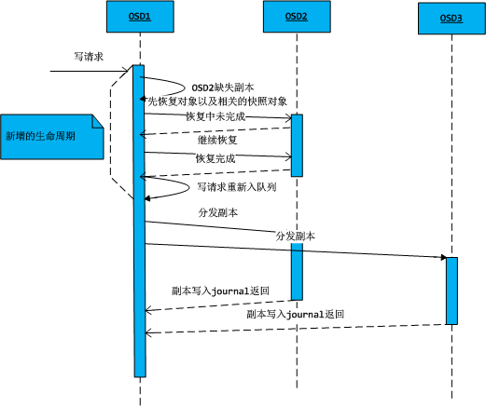
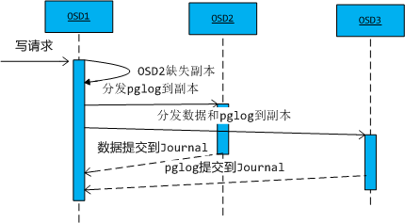
破局
增量恢复优化

Slide 15
破局
增量恢复时，如果IO的对象在peer missing列表中，且满足最小副本数，优先写入；

Slide 16
相关问题单“透析”
1、201603070508： 有业务时对一台主机断电重启后，会导致cas重启
201603070464： 添加主机会导致cas重启
业务：fio 并发数8，队列深度8，随机4k写；
原因：PG Peering且发生重复Peering，导致IO阻塞过长时间；
2、201603150419： 有一定业务量时，创建快照导致CAS出现fence
业务： fio 并发数1，队列深度16
原因：创建快照后，随机4k写，导致大量对象触发COW，导致磁盘在进行正常IO之前，先读head对象然后写入快照对象，导致磁盘负载极高，导致正常的IO延迟较大；

Slide 17
总结
此次优化建立在统计分析的基础上，采样数据如下：
采样总OP数（包含重复OP）： 1718
阶段名称 | 等待次数 | 耗时范围 | 异常表现
wait for map | 34 | 1ms - 40ms | 同一个OP循环多次出现的情况
waiting for peered | 37 | 6-22s | 同一个OP循环多次出现的情况
waiting for missing | 34 | 10ms-2s
waiting for degraded object | 524 | 4ms ~ 4s
采样总OP数（包含重复OP）： 6915
阶段名称 | 等待次数 | 耗时范围 | 异常表现
wait for map | 10 | 30-50ms | 同一个OP循环多次出现的情况
waiting for peered | 32 | 20ms-2s | 同一个OP循环多次出现的情况
waiting for missing | 0
waiting for degraded object | 884 | 20ms – 无上限 | 因在采集的这段时间内，有的Op始终没有进入下一阶段，这个问题后续需要分析，并且出现了超长时间的slow request！
测试方式为：
在fio对4M object size的块，采用4k随机写 12并发，24队列深度作压力的情况下，调整osd weight 或者 down&out osd

Slide 18
TODO
目前存在的问题
1、Peering导致IO挂起；
2、增删主机时OSDMAP变化次数较多，导致PG重复Peering；（daixinchun已修改）
3、创建/克隆/删除/回滚快照，加上前端fio压力，导致后端磁盘负载过高；
4、Monitor临时不可用导致的前端IOPS为0；
可能的解决方案
1、peering问题
社区优化：http://tracker.ceph.com/projects/ceph/wiki/Peering_speed_improvements
Peering消息调度优化，采用faster dispatch方式
2、快照相关
Bluestore+快照优化

